Slide 1
Le système nerveux autonome
Dr Bendaoud I

Slide 2
Introduction
SNC
Voie sensitive ( afférente)
Voie motrice( efférente)
SNP
Somatique
autonome

Slide 3
sympathique
parasympathique
Autonome

Slide 4
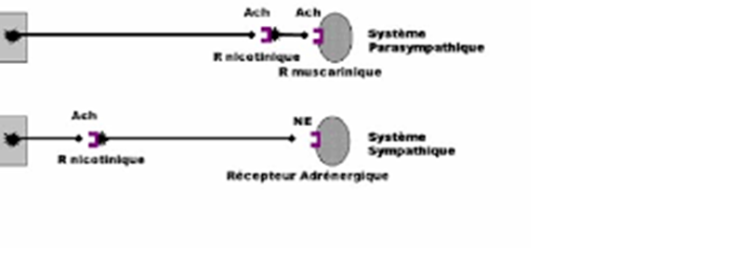
Anatomie du SNA :
2 neurones : un neurone pré-ganglionnaire
un neurone post-ganglionnaire

Slide 5
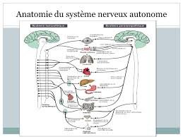

Slide 6
Les neurotransmetteurs :
Neurone préganglionnaire
Neurone postganglionnaire
SNS
acétylcholine
Noradrénaline
Adrénaline (surrénale)
SNP
acétylcholine
acétylcholine

Slide 7
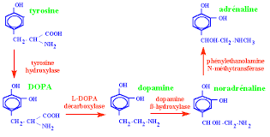
Le système nerveux sympathique :
biochimie des neurotransmetteurs :
Noradrénaline + adrénaline ( catécholamines) sont synthétisés à partir de la dopamine.

Slide 8
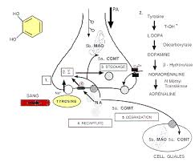
Apres libération des catécholamines dans la fente synaptique, elles seront récupérées par le phénomène de recapture ( pour être stockées ou bien dégradées par la MAO et la COMT).

Slide 9
La dégradation par MAO et COMT → VMA (acide 3 methoxy- 4 hydroxy mandilique)

Slide 10
Les récepteurs adrénergiques :
alpha
α1
α2
Bêta
β1
β2

Slide 11
Effecteurs | Récepteurs | Effets
Vaisseaux sanguins ( peau, glandes salivaires, tube digestif) | α1 | vasoconstriction
Sphincter urétral |  | Fermeture
Pupille |  | Mydriase
Membrane des axones adrénergiques | α2 | Inhibition de la libération de la noradrénaline
Cœur | β1 | Augmentation de la fréquence et de la force contractile
Reins |  | Sécrétion de la rénine
Tissu adipeux |  | Lipolyse
 |  | Sécrétion de l’humeur aqueuse
Œil
Vaisseaux | β2 | Vasodilatation
bronches |  | Bronchodilatation
Utérus |  | Relâchement
Foie |  | Glycogénolyse
Les effets du SNS :

Slide 12
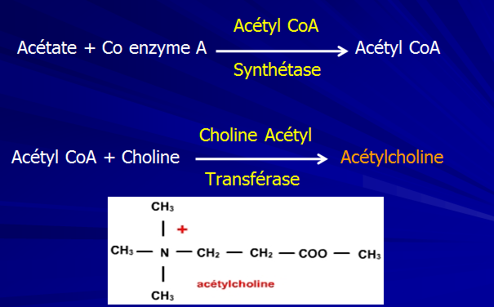
Le système parasympathique
Le neurotransmetteur : acétylcholine
Synthèse :

Slide 13

Dégradation :

Slide 14
Récepteurs et localisations:
muscariniques
SNC
Myocarde et muscles lisses
nicotiniques
Ganglions autonomes
M.E
Plaque motrice
Récepteur lié à la P- G
Canal ionique

Slide 15
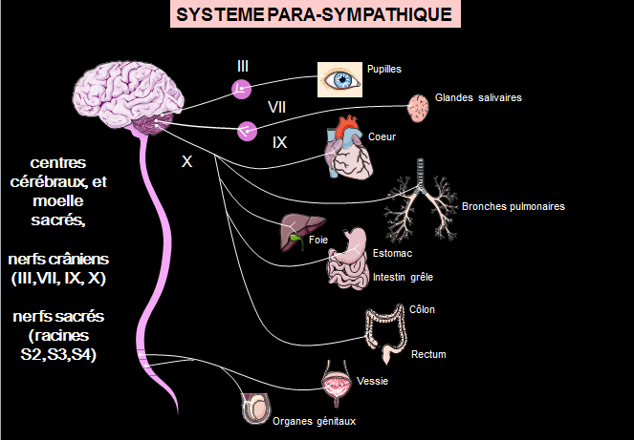
Les effets du système parasympathique:
Localisation | effets
Pupille | Myosis
Cœur | Ralentissement
Bronches | Bronchoconstriction
Tube digestif | Accélération ouverture des sphincters
vessie | Contraction
Glandes salivaires | Stimulation

Slide 16
Les médicaments du système nerveux sympathique

Slide 17
Les récepteurs adrénergiques peuvent servir de cibles dans le traitement de certaines maladies.
Certains médicaments sont des sympathomimétiques, puisqu’ils stimulent le système sympathique, tandis que d’autres l’inhibent, ce sont les sympatholytiques.

Slide 18
Les sympathomimétiques :
directs
Ils se fixent sur les récepteurs α et β
indirects
Augmentent la libération de la noradrénaline
Inhibent sa recapture
Inhibent la dégradation

Slide 19
1) Les sympathomimétiques directs :
α1 stimulants
adrénaline
β stimulants
Β1/β2 stimulants
β2 stimulants

Slide 20
α1 stimulants
Ce sont des vasoconstricteurs
Décongestionnant nasal:
Local : naphazoline
Orale : pseudoéphédrine
phényléphrine
risque de dépendance, nécrose, HTA, insomnie.
!

Slide 21
- Antihypotenseurs :
Adrénaline :
médicament « héroïque » dans les états de choc anaphylactiques.
Remarque :
En application locale : hémorragies de surface ( solution d’adrénaline 0.25mg/ml)
En association avec les anesthésiques locaux: ( solution d’adrénaline 1/25000)
Ephédrine : longue durée d’action
Utilisé dans le trt de l’hypotension au cours d’anesthésie
Action « amphétamine like » : risque de tolérance et de dépendance.

Slide 22
β stimulants
1) Isoprénaline : (ISUPREL) ( β1/β2 stimulant)
Actions pharmacologiques :
Inotrope, chronotrope, dromotrope et bathmotrope +
Vasodilatation ( muscles, foie, rein)
Bronchodilataion
Relaxation de l’utérus gravide
Insomnie, angoisse
Stimule la glycogénolyse
Sécrétion de rénine

Slide 23
Indications :
Choc cardiogénique
Toxicité :
Crise d’angor
Augmentation de la PA suivie d’une hypotension reflexe
Arythmie
Agitation, angoisse

Slide 24
La dobutamine , dopamine: β 1 stimulant :
Choc cardiogénique ( infarctus)

Slide 25
2) Les β2 stimulants :
À faible dose :
Action cardiaque
bronchodilatatrice
Action cardiaque
bronchodilatatrice
À forte dose

Slide 26
Salbutamol ( ventoline ®)
Traitement de l’asthme .
Les contre-indications absolues des β stimulants:
Insuffisance coronariennes
HTA
Troubles du rythme
Hyperthyroidies
Hypoxie
Association avec les IMAO, digitaliques

Slide 27
2) Les sympathomimétiques indirects :
Augmentent la libération de la noradrénaline : amphétamines
Inhibent sa recapture : ISRSA ( antidépresseurs)
Inhibent la dégradation: IMAO ( antidépresseurs)
l’intensité n’est pas proportionnelle à la dose administrée
leurs effets sont plus long à s’établir mais plus durable
l’administration répétée entraine une tachyphylaxie ( tolérance) et une dépendance.

Slide 28
Les sympatholytiques
Ce sont des médicaments qui se fixent sur les récepteurs adrénergiques et empêchent leur stimulation.
Sympatholytiques
directs
α bloquants
β bloquants

Slide 29
I) Les αlpha bloquants:
Vasodilatateur :
Blocage des récepteurs α1 au niveau vésicale, urètre et prostate
Hypotension ( orthostatique)
Tachycardie
Rétention hydro sodée
amélioration de la miction
Les effets pharmacologiques :
Ils s’opposent aux effets α1 de l’adrénaline : Prazosine, tamsulosine

Slide 30
II) Les β bloquants
Ce sont des antagonistes des récepteurs β : Propranolol, Timolol…
Organe cible | effets
Effets cardiaques β1 | Ralentissent la fréquence cardiaque Diminuent la force contractile Ralentissent la conduction dans le nœud auriculo-ventriculaire
Effets métaboliques β2 | Hypoglycémie Modifications des signes de l’hypoglycémie +++
Effets sur bronchomotricité β2 | Bronchoconstriction
Effet sur la pression intra-oculaire β1 | La réduisent
Autres | Survenue de contractions utérines ( risque d’accouchement prématuré) β2

Slide 31
d) Effets indésirables :
Troubles gastro-duodénaux
Asthénie, tendance dépressive
Cauchemars
Bradycardie sévère
Bloc auriculo-ventriculaire
Aggravation du phénomène de Raynaud
Crise d’asthme++
Hypoglycémie
Risque d’accouchement prématuré
Chez le nouveau né: risque de syndrome de sevrage: bradycardie, détresse respiratoire et hypoglycémie.

Slide 32
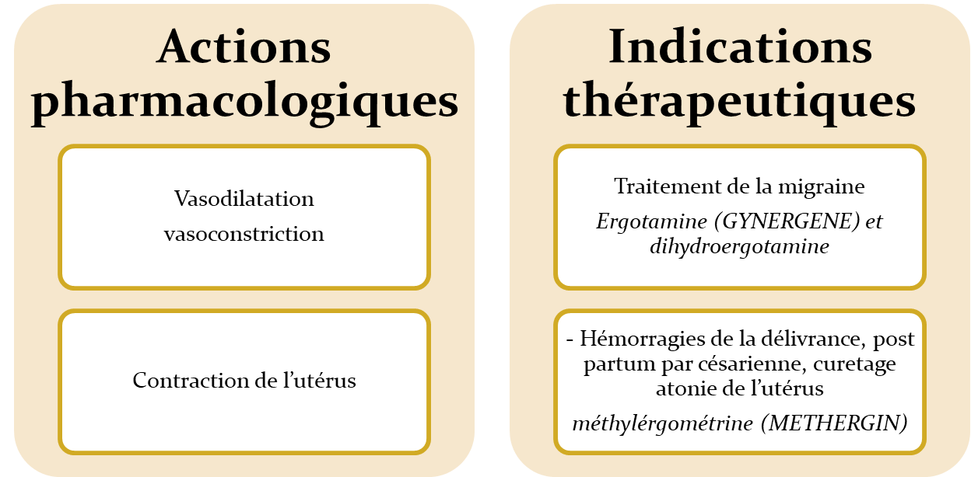
III) Les alcaloïdes de l’ergot de seigle :
Ergométrine, méthylérgométrine (METHERGIN)
Ergotamine (GYNERGENE) et dihydroergotamine
Ce sont des agonistes partiels et des antagonistes:

Slide 33
Attention!!!
Risque d’avortement
Le grave danger des alcaloïdes de l’ergot de seigle: ergotisme : intoxication aigue :
-vomissements, diarrhées
Vasoconstriction sévère ( gangrène)
HTA
AVC

Slide 34
Médicaments du sys parasympathique
Sys paraΣ
Parasympathomimétiques
cholinomimétiques
Directs
indirects
parasympatholytiques

Slide 35
I) Les parasympathomimètiques :
directs
Sur les récepteurs
indirects
anticholinéstérasiques

Slide 36
a) Les parasympathomimétiques directs :
2 types :
Esters de cholines: méthacholine, carbachol et béthanécol
Les alcaloïdes : pilocarpine ( collyres)
Indications : glaucome à angle fermé
rétention urinaire : béthanécol

Slide 37
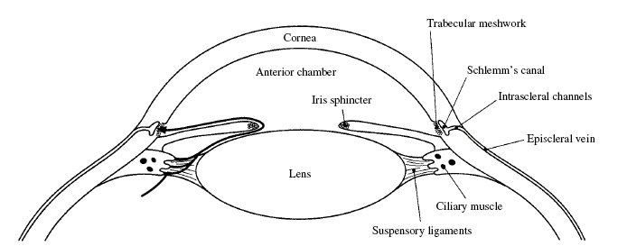
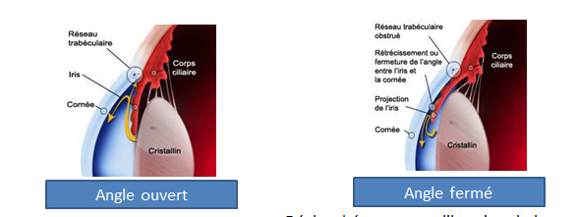

Slide 38
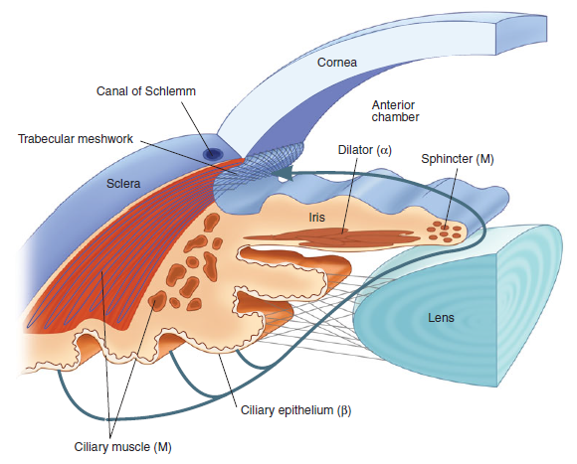

Slide 39
b) Les parasympathomimétiques indirects
Les anticholinestérasiques réversibles :
- Néostigmine / Pyridostigmine
Trt de la myasthénie
Donépézil, Rivastigmine, Galantamine ( traversent la BHE)
Trt de la maladie d’alzheimer

Slide 40
Remarque :
Les anticholinéstérasiques irréversibles sont utilisés comme insecticides dits organophosphorés.

Slide 41
Les effets indésirables
Les effets muscariniques :
cardio-vasculaire: bradycardie, syncope, accentuation d’une insuffisance cardiaque
Bronchique: crise d’asthme, bronchospasme ( contre indication en cas d’asthme)
Tube digestif: spasmes digestifs, diarrhées, nausées, vomissements, hypersalivation.
Oculaire: myosis

Slide 42
Les effets nicotiniques:
Crampes
Céphalées, états dépressifs.

Slide 43
II) Les médicaments parasympatholytiques
parasympatholytiques
Atropine
Dérivés de l’atropine ( atropiniques)
Dvés naturels
Scopolamine
Dvés synthétiques

Slide 44
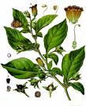
A) Atropine :
Atropine ou L-hyoscyamine
Inj: SM/SC/IV
Collyres
Alcaloïde de la belladone ( Atropa belladona)

Slide 45
Actions pharmacologiques :
Localisation | effets
Pupille | Mydriase Hypertonie Troubles de l’accommodation
Cœur | Accélération
Bronches | Bronchodilatation Inhibition de la sécrétion
Tube digestif | Diminution de la sécrétion basale Action spasmolytique
vessie | Relâchement
Glandes salivaires | Inhibition
Effets centraux | Agitation, désorientation, hallucination

Slide 46
B) Les dérivés de l’Atropine:
Les dérivés naturels :
SCOPOLAMINE
Propriétés voisine à l’atropine
Les effets centraux sont plus marqués (sédation)
utilisé dans le mal de transport

Slide 47
B) Les dérivés de l’Atropine:
2) Les dérivés synthétiques :
Les amines tertiaires:
Trimébutine (débridat)
Buzépide (dénoral)
Mébévérine (duspatalin)
Oxybutynine (ditropan)
Tropicamide mydriaticum
les ammonium quaternaires: ( meilleurs spasmolytiques)
Prifinium bromure ( riabal )
Tiémonium métilsulfate ( viscéralgine)
Pinavérium bromure ( dicetel)

Slide 48
IV) Effets indésirables et contre-indications
Effets indésirables
Sécheresse de la bouche
Hyperthermie
Sécrétions bronchiques épaisses
Mydriase, hypertonie oculaire risque de glaucome aigue
Accélération du rythme cardiaque Risque d’angor
Rétention urinaire lors de l’hypertrophie prostatique
Constipation
Excitation psychique, hallucinations
Les contre-indications
Bronchite chronique, mucoviscidose
Glaucome à angle étroit
Insuffisance coronaire, troubles du rythme, hyperthyroïdie
Hypertrophie prostatique
IH, IR, grossesse et allaitement

